Slide 1
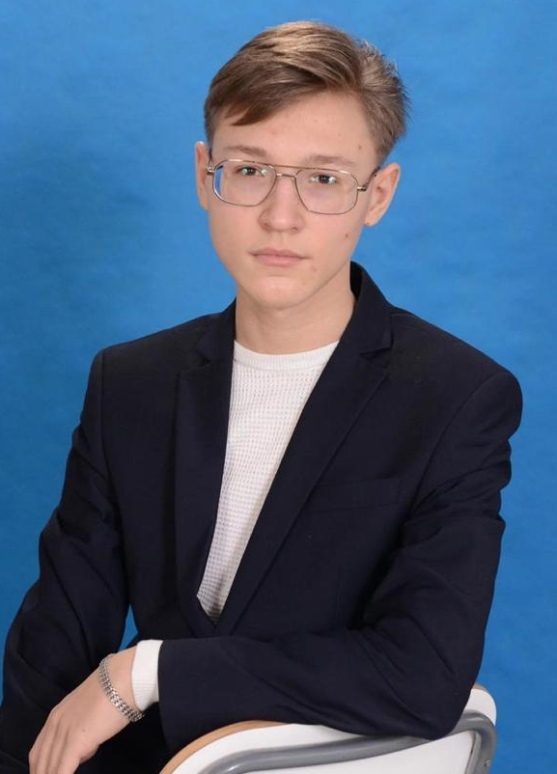
Дорогие учителя!
Ученики 9 класса и наши родители благодарны Вам за оказанную помощь и поддержку в трудный и волнующий для нас период.
Большое спасибо организаторам экзамена за добрые пожелания и радушный прием.
Выражаю особую благодарность учителю математики Ю.В. Клеверовой. Спасибо Вам, уважаемая Юлия Васильевна, за то, что научили нас считать, решать, доказывать и просто дружить с цифрами.
Желаю всем преподавателям здоровья, хороших учеников, отличного настроения, позитивных событий.
С уважением, ученик 9 класса Евсюков Владислав .
Евсюков Владислав Анатольевич,
ученик 9 класса МАНОУ СОШ № 4
им. В.Чикмезова
МО Кореновский район

